Slide 1
Informe de practica
Cynthia Verónica González García

Slide 2
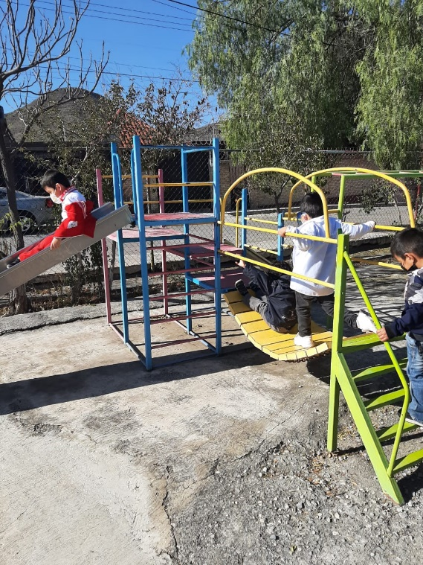
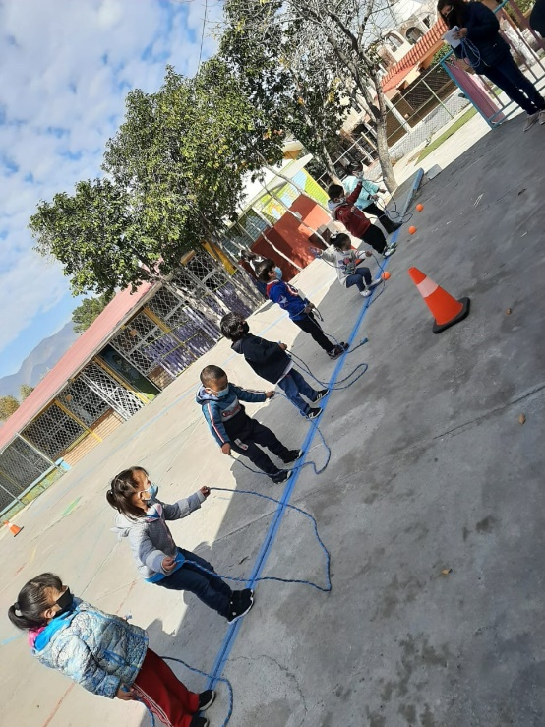
Razón por las que escogí el informe de practicas
Jardín de niños
La escogí por una razón de suma importancia, que fue el que tuve el deseo que quise hablar y expresar la experiencia propia de las prácticas profesionales, como el aprender a diseñar planeaciones, actividades, situaciones didácticas y material para los niños.
Presidente Francisco I. Madero ubicado en calle capitán Francisco Javier Mujica #186, col Francisco I. Madero

Slide 3
Competencia y sus unidades
Diseña planeaciones aplicando sus conocimientos curriculares, psicopedagógicos, disciplinares, didácticos y tecnológicos para propiciar espacios de aprendizaje incluyentes que respondan a las necesidades de todos los alumnos en el marco del plan y programas de estudio, y las unidades que lo componen o que la integran son:
Elabora diagnósticos de los intereses, motivaciones y necesidades formativas de los alumnos para organizar las actividades de aprendizaje, así como las adecuaciones curriculares y didácticas pertinentes.
Selecciona estrategias que favorecen el desarrollo, intelectual, físico, social y emocional de los alumnos para procurar el logro de los aprendizajes.
Construye escenarios y experiencias de aprendizaje utilizando diversos recursos metodológicos y tecnológicos para favorecer la educación inclusiva.

Slide 4
Propósito
Problemática
Conocer
Decidí el tema del conteo en niños de primer año por varias razones las cuales considero que son muy relevantes no solo en el tema educativo si no en la vida diaria. Desde que somos muy pequeños las matemáticas ocupan gran parte de nuestra vida cotidiana, los números los verán toda la vida en cualquier situación y en cualquier lugar y obviamente al resolver problemas matemáticos de manera formal. Además de ser un tema de mucho provecho para diseñar actividades y sobre todo juegos para los niños porque aparte de diseñar este tipo de actividades al estarlas realizando aprenden a convivir con los compañeros.
Saberes de los niños
Lectura
Escritura
Conteo
Reglas a seguir

Slide 5
Esta conformado
Introducción
Plan de Acción
Desarrollo, Reflexión y Evaluación de la Propuesta de Mejora
Conclusiones y Recomendaciones
Referencias

Slide 6
Actividades aplicadas
Argumentos
Hockey de globos
Piaget
Fuenlabrada
Pesca de números
Juego
Utiliza el numero
Inteligencia
Diversas situaciones
Memorama
Conocimiento de numero
Asimilación de la realidad
Feria del numero
Utilizar el numero

Slide 7
Retos
Resultados
Conteo hasta el 10
Lento aprendizaje
Confianza en ellos
Conocimiento de los números
Manejo de emociones
Falta de practica
Trabajo en equipo
Lento aprendizaje

Slide 8
Logros de desempeño de la competencia
Conclusiones
Actividades acorde a las necesidades
Diseño de actividades
Actividades icónicas
Practica
Avance
Evaluaciones
Recomendaciones
Estrategias
Recursos metodológicos
Empatía
Investigación
Juegos

Slide 9
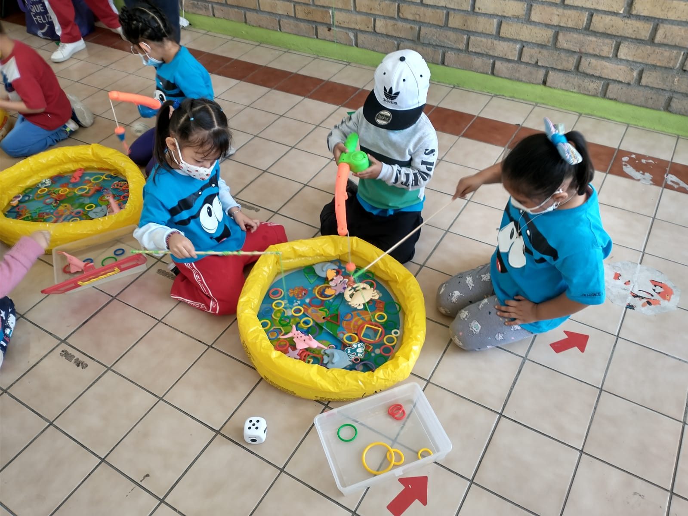
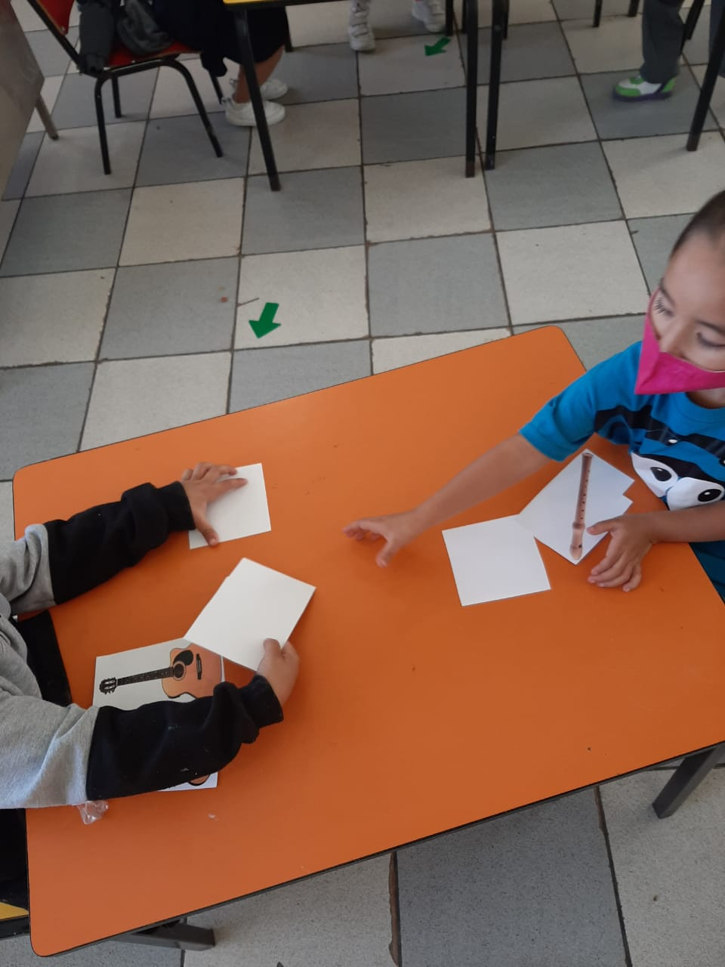
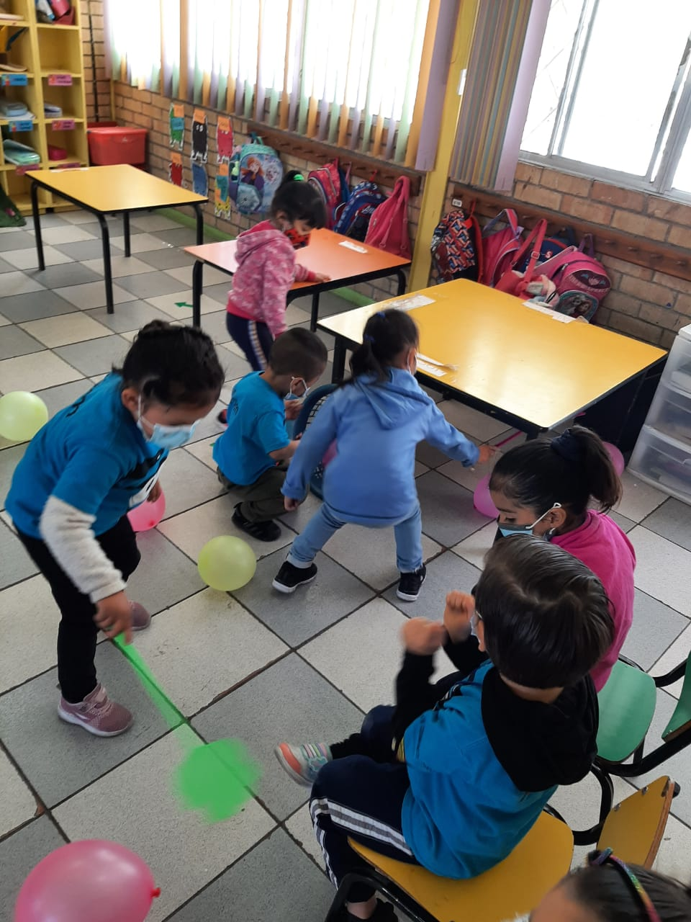
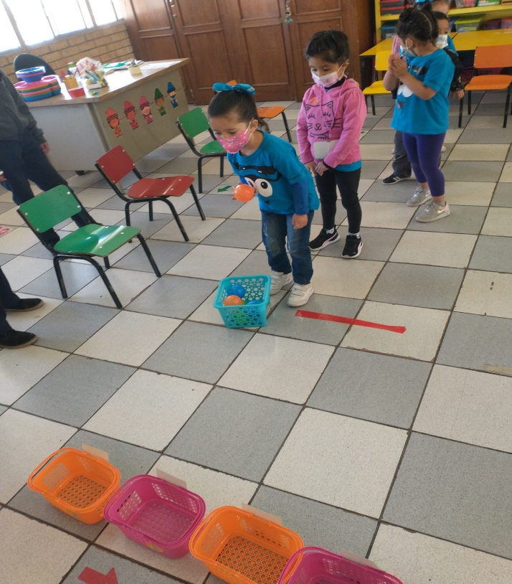
Evidencias

Slide 10
